Slide 1
Алгоритми з повтореннями
За навчальною програмою 2017 року
Урок 24

Slide 2
Типи алгоритмів
Розділ 4 § 23-24
які команди описують повторення в середовищах складання алгоритмів.
Ти дізнаєшся
які бувають циклічні алгоритми;
Пригадай
як реалізувати цикл із невідомою кількістю повторень у середовищі Скретч;
як задати рух виконавця на сцені.

Slide 3
Які бувають циклічні алгоритми?
Розділ 4 § 23-24
У циклічному алгоритмі передбачається багаторазове виконання одного й того самого набору команд.
Вираз «багаторазове виконання» означає, що команди будуть виконуватися скінченну кількість разів.

Slide 4
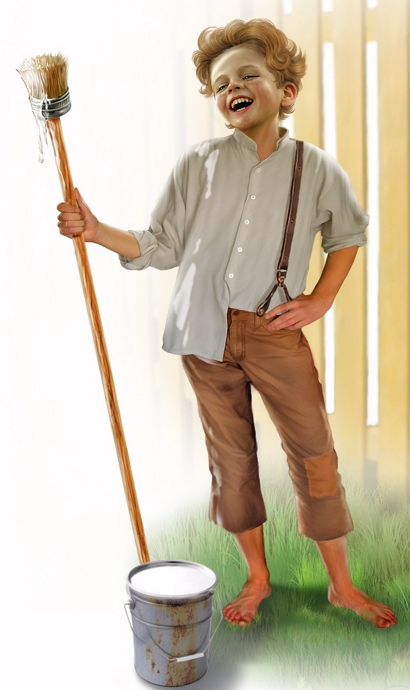
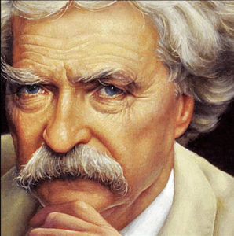
Які бувають циклічні алгоритми?
Розділ 4 § 23-24
Герой твору Марка Твена Том Сойєр мав фарбувати огорожу за циклічним алгоритмом: одну й ту саму команду — фарбування стовпчика огорожі — слід
повторювати, доки всю огорожу не буде пофарбовано.

Slide 5
Які бувають циклічні алгоритми?
Розділ 4 § 23-24
А щоб вивчити строфу вірша напам'ять, спочатку її читають, а тоді пробують розповісти по пам'яті. Якщо це не вдається, то продовжують читати знову — тобто повторюють цю дію кілька разів.

Slide 6
Які бувають циклічні алгоритми?
Розділ 4 § 23-24
Кількість повторів може бути різною, але скінченною:
Кількість повторів при фарбуванні огорожі залежить від кількості стовпчиків
Кількість повторів при вивченні вірша залежить від здібностей до запам'ятовування конкретної людини

Slide 7
Які бувають циклічні алгоритми?
Розділ 4 § 23-24
Кількість повторень у циклічних алгоритмах може бути або заздалегідь відомою, або ні, тому розрізняють:
повторення з визначеною кількістю повторень.
повторення з невідомою кількістю повторень
Якщо кількість повторень заздалегідь не відома, то для припинення циклу задається деяка умова, яка й забезпечує скінченність виконання команд, що повторюються.

Slide 8
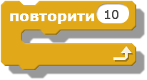
Які бувають циклічні алгоритми?
Розділ 4 § 23-24
Команди циклу з визначеною кількістю повторень будуть повторюватись вказану кількість разів.
Цикли з визначеною кількістю повторень називають також циклами з лічильником, оскільки для припинення циклу потрібно рахувати кількість повторень.

Slide 9
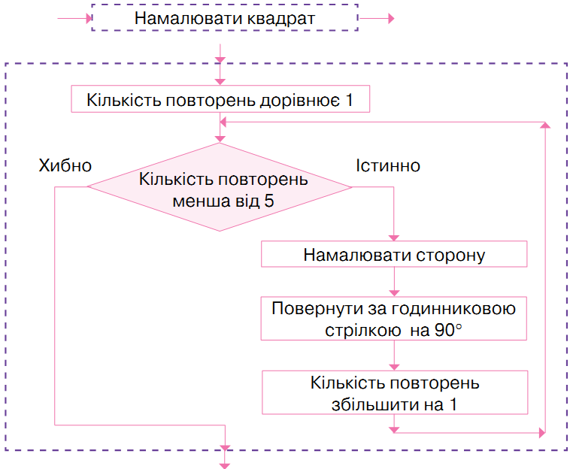
Які бувають циклічні алгоритми?
Розділ 4 § 23-24
Наприклад, алгоритм побудови квадрата, у якому чотири рази потрібно повторювати дії
намалювати сторону», «повернути за годинниковою стрілкою на 90°
Можна подати графічно.

Slide 10
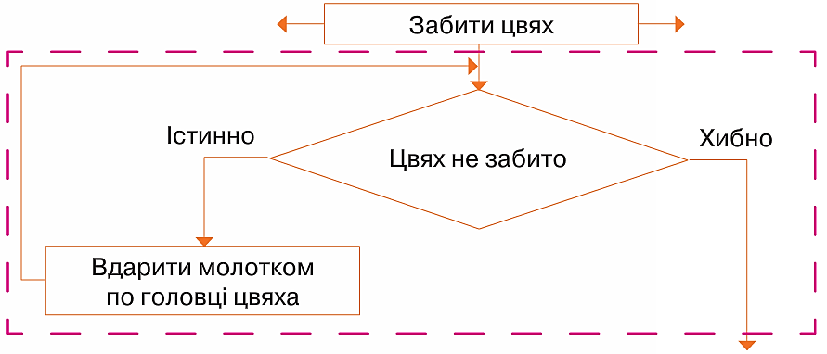
Які бувають циклічні алгоритми?
Розділ 4 § 23-24
Цикл повторення з невідомою кількістю повторень передбачає перевірку деякої умови, як наприклад, в алгоритмі забивання цвяха в дошку.

Slide 11
Які бувають циклічні алгоритми?
Розділ 4 § 23-24
Припинення виконання команд циклу відбудеться у випадку, коли висловлювання:
цвях не забито
Є хибним: цвях можна забивати як з першого чи другого разу, так і через скінченну кількість повторень, аж поки цвях не буде забитий.

Slide 12
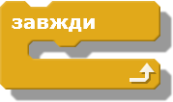
Як реалізувати цикл із невідомою кількістю повторень у середовищі Скретч?
Розділ 4 § 23-24
У випадку, коли в алгоритмі кількість повторів заздалегідь не відома, у середовищі Скретч використовують команду Завжди.
Щоб зупинити виконання команд, розміщених у тілі такого циклу, користувачу слід натиснути кнопку Зупинити.

Slide 13
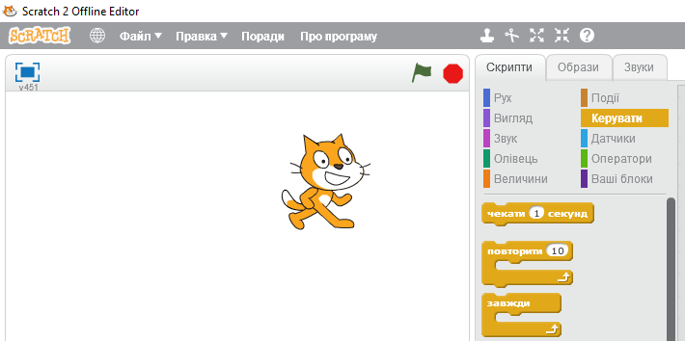
Як реалізувати цикл із невідомою кількістю повторень у середовищі Скретч?
Розділ 4 § 23-24
Алгоритми з повтореннями в середовищі Скретч.

Slide 14
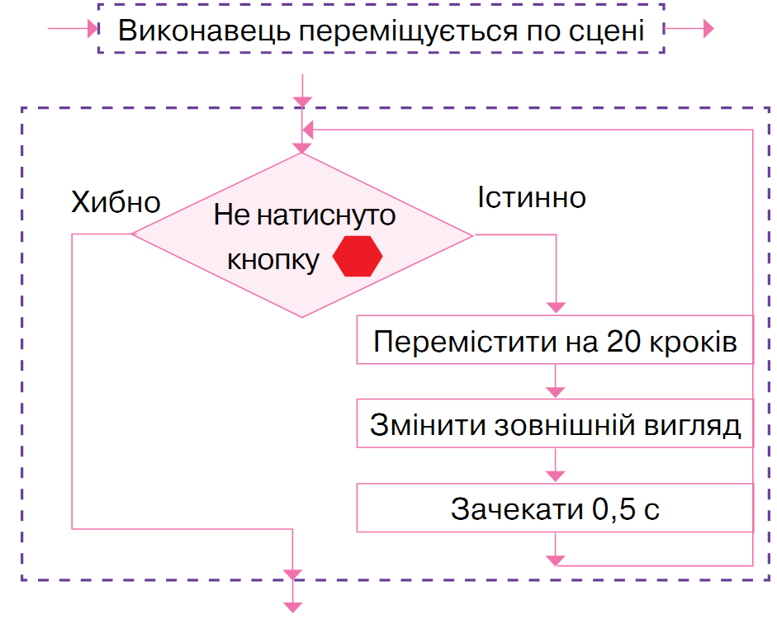
Як реалізувати цикл із невідомою кількістю повторень у середовищі Скретч?
Розділ 4 § 23-24
Алгоритм, за яким виконавець буде виконувати команду «ходити по сцені», поки не буде натиснута кнопка Зупинити, можна подати графічно.

Slide 15
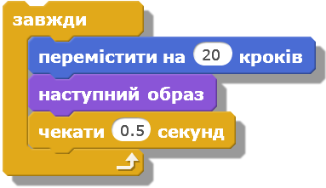
Як реалізувати цикл із невідомою кількістю повторень у середовищі Скретч?
Розділ 4 § 23-24
У середовищі Скретч такий циклічний алгоритм можна подати у вигляді програми.

Slide 16
Розгадайте ребус
Розділ 4 § 23-24
Завжди
«Ребуси українською» © rebus1.com

Slide 17
Дайте відповіді на запитання
Розділ 4 § 23-24
Які ситуації у твоєму повсякденному житті можна описати за допомогою циклів з відомою й невідомою кількостями повторень? Наведи приклади.
Як команду повторень можна використати при складанні проектів у середовищі Скретч? Наведи приклади проектів.
Структуру повторення якого виду можна описати за допомогою команди Завжди?
Як зупинити виконання команди Завжди?
Як можна змінити розташування виконавця на сцені проекту в середовищі Скретч?

Slide 18
Домашнє завдання
Розділ 4 § 23-24
Проаналізувати
§ 23-24, ст. 208-211

Slide 19
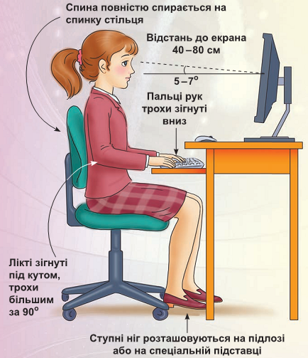
Працюємо за комп’ютером
Розділ 4 § 23-24
Сторінка
212-214

Slide 20
Дякую за увагу!
За навчальною програмою 2017 року
Урок 24

